Slide 1
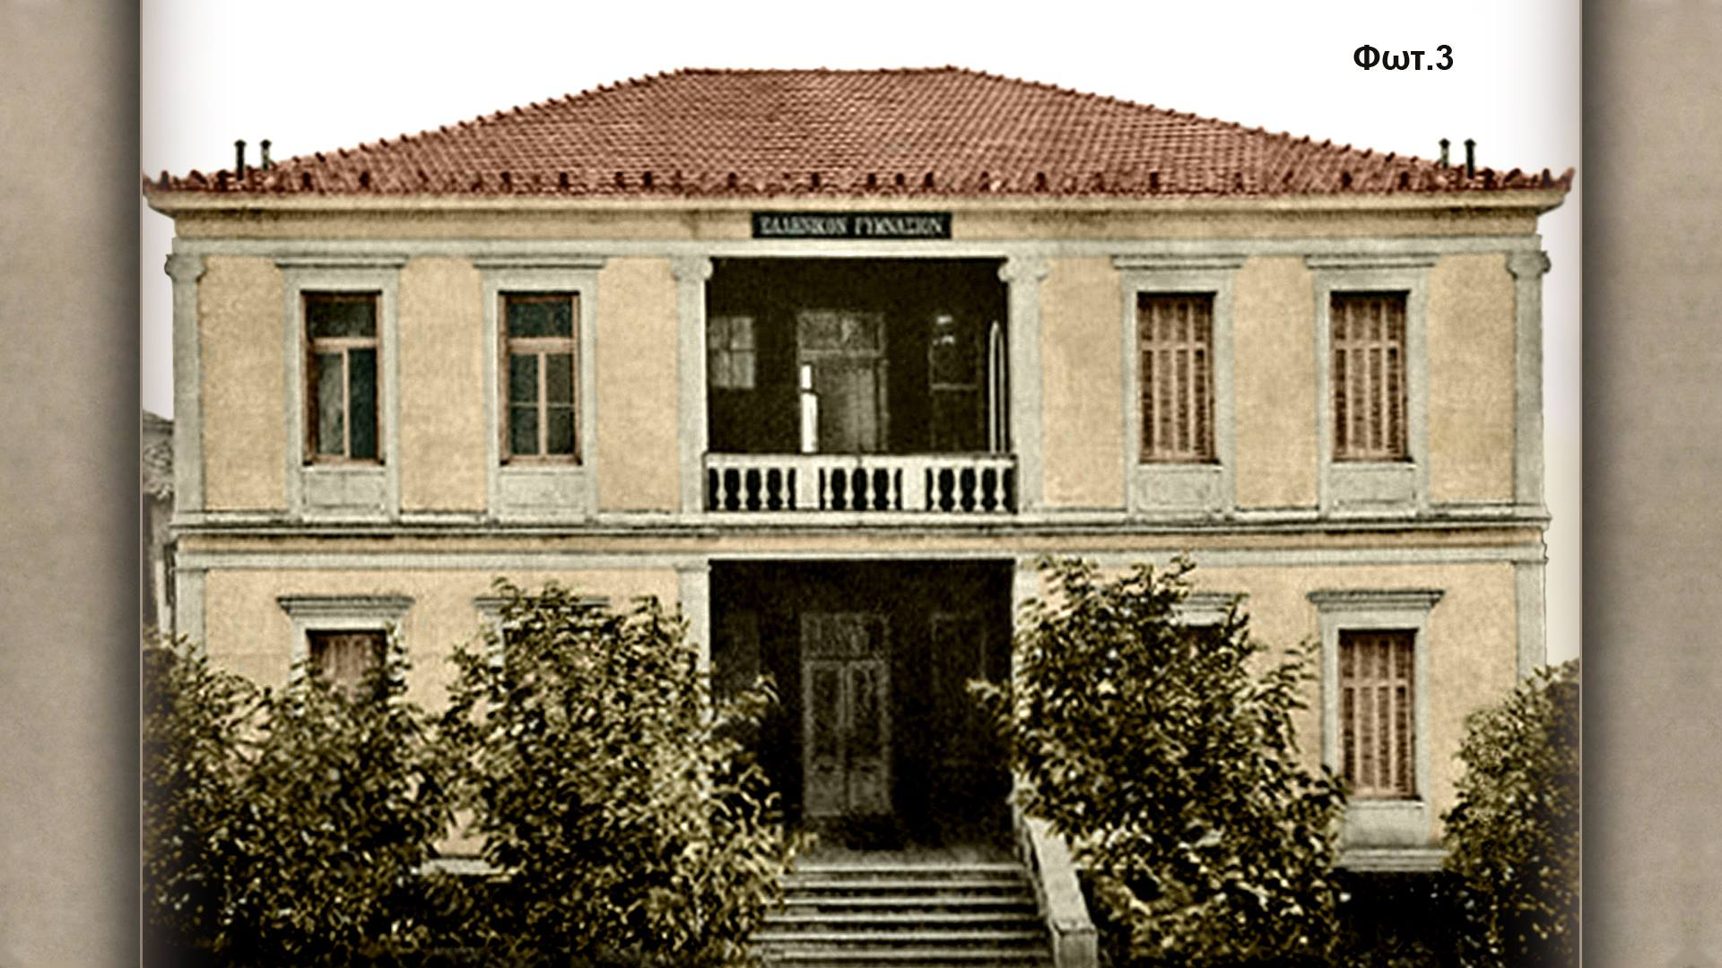

Slide 2
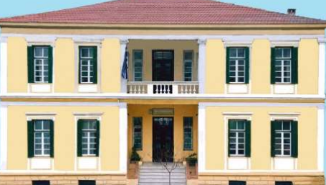
«Ελληνικό Γυμνάσιο Θεσσαλονίκης» ή πρώην «Οικοκυρική Σχολή»

Slide 3
Το Σεπτέμβριο του 1892 μπήκε ο θεμέλιος λίθος για την κατασκευή του κτιρίου σε σχέδια του Ε. Τσίλερ. Χρειάστηκε μόλις ένας χρόνος για να ολοκληρωθούν οι εργασίες αποπεράτωσης του κτιρίου. Ήταν το πρώτο και το μοναδικό γυμνάσιο που λειτούργησε επί Τουρκοκρατίας με τη φροντίδα της ελληνικής Ορθόδοξης Κοινότητας.

Slide 4
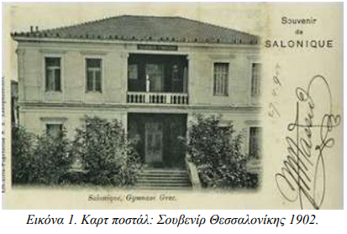

Slide 5
Στις αρχές του 20ου αιώνα, στη Θεσσαλονίκη λειτουργούσαν:
32 ελληνικά,
26 τουρκικά,
8 εβραϊκά,
7 γαλλικά,
6 ιταλικά,
6 βουλγαρικά,
4 σερβικά,
2 γερμανικά
2 ρουμανικά σχολεία.
Επίσης 1 αρμενικό, 1 αγγλικό Παρθεναγωγείο και η Αμερικάνικη Γεωργική Σχολή
(Ρεπούση, 1999)

Slide 6
Τα γνωστικά αντικείμενα που διδάσκοντα:
Ιερά (θρησκευτικά)
Ελληνικά
Λατινικά
Γαλλικά
Τουρκικά
Μαθηματικά
Φυσικά
Φιλοσοφικά
Ιστορία

Slide 7
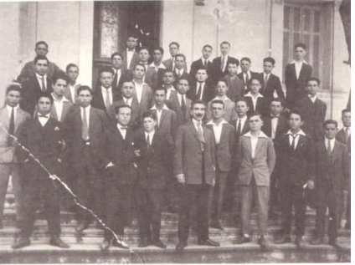
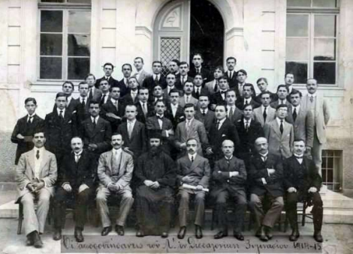

Slide 8
Στον Β’ Βαλκανικό Πόλεμο, όπως και στον Α’ Παγκόσμιο Πόλεμο, έγινε νοσοκομείο για να εξυπηρετήσει τις ανάγκες που προέκυψαν για περίθαλψη ασθενών και τραυματιών αλλά και μετά την καταστροφική πυρκαγιά του 1917 χρησιμοποιήθηκε ως κατάλυμα για άστεγους. Το Σεπτέμβριο του 1922 το «Ελληνικόν Γυμνάσιον» στέγασε τους Έλληνες από τη Μικρά Ασία που ήρθαν πρόσφυγες στη Θεσσαλονίκη.

Slide 9
Από το 1939, για περίπου 40 χρόνια, έως το 1972 το κτίριο φιλοξένησε την «Οικοκυρική Σχολή». Πρόκειται για μια σχολή όπου το 1962 παρακολουθούσαν τα μαθήματα 300 μαθήτριες οι οποίες πέρα από τα βασικά μαθήματα διδάσκονταν Βρεφοκομία αλλά και Ραπτική, Κέντημα και Μαγειρική.

Slide 10
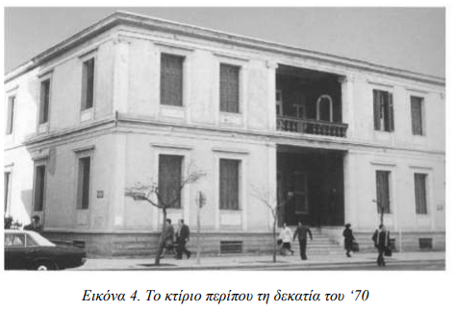

Slide 11
Η αρχιτεκτονική του κτιρίου
Τα αρχικά σχέδια του διδακτηρίου καταρτίστηκαν από τον Ε. Τσίλλερ και στη συνέχεια τα επεξεργάστηκε ο μαθητής του Α. Καμπανάκης. Ο αρχιτέκτονας Κοκκινάκης ήταν αυτός που συνέταξε τα τελικά σχέδια, που προέβλεπαν «οίκημα με ημιυπόγειο, αίθουσες διδασκαλίας στο ισόγειο και τον όροφο από έξι και στο ημιυπόγειο δύο με αρκετούς βοηθητικούς χώρους»

Slide 12
Το κτίσμα αποτελεί ενδιαφέρον δείγμα νεοκλασικής αρχιτεκτονικής, με κύριο χαρακτηριστικό τη συμμετρία στις λιτές όψεις, οι οποίες κοσμούνται με αξιόλογα διακοσμητικά στοιχεία. Αποτελείται από δύο ορόφους και ημιυπόγειο, ενώ σε κάθε στάθμη υπάρχουν έξι αίθουσες τοποθετημένες στις δυο πλευρές ενός ευρύχωρου χώρου, στην πίσω πλευρά του οποίου αναπτύσσεται το κλιμακοστάσιο.

Slide 13
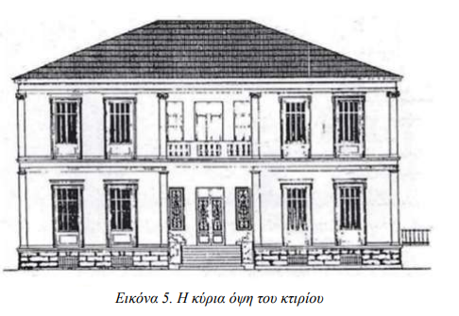

Slide 14
Η τυπολογία της κάτοψης μεταφέρεται στην οργάνωση των όψεων. Στην κύρια όψη ο κεντρικός χώρος υποχωρεί τονίζοντας την κύρια είσοδο, ενώ στον αντίστοιχο χώρο του ορόφου δημιουργείται εξώστης. Η υποχώρηση που σημειώνεται στην κύρια όψη, μετατρέπεται στην πίσω όψη σε προεξοχή του αντίστοιχου τμήματος, όπου πραγματοποιείται η είσοδος προς την αυλή του σχολείου

Slide 15
Οι ακμές του μνημείου τονίζονται με ψευδοπαραστάδες, οι οποίες καταλήγουν στον όροφο σε κιονόκρανα ιωνικού τύπου. Στη στάθμη του ορόφου όπως και στο τελείωμα του κτιρίου, διαμορφώνεται περιμετρική κορνίζα. Στο ημιυπόγειο, οριζόντιες και κατακόρυφες ραβδώσεις στο σοβά ως απομίμηση ισόδομου συστήματος δόμησης, διαφοροποιούν την αντίστοιχη στάθμη, που λειτουργεί ως βάση της κατασκευής.

Slide 16
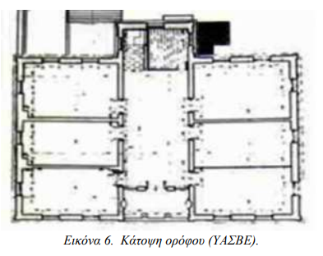

Slide 17
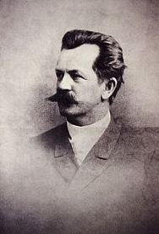
Ερνέστος Τσίλλερ
Ήταν Γερμανός αρχιτέκτονας. Δραστηριοποιήθηκε κατά το μεγαλύτερο μέρος της σταδιοδρομίας του στην Ελλάδα. Υπήρξε ένας από τους σημαντικότερους και διασημότερους αρχιτέκτονες της ελληνικής επικράτειας, σχεδίασε και επέβλεψε την κατασκευή εκατοντάδων δημόσιων και ιδιωτικών κτηρίων και άφησε τη σφραγίδα του στην οικιστική φυσιογνωμία του ελληνικού αστικού χώρου των τελών του 19ου και των αρχών του 20ού αιώνα.
Μεταξύ των έργων του συγκαταλέγονται:
το Προεδρικό Μέγαρο της Ελληνικής Δημοκρατίας,
το Ιλίου Μέλαθρον,
το Δημαρχείο Ερμουπόλεως,
το Μουσείο Μακεδονικού Αγώνα Θεσσαλονίκης

